Slide 1











CHÀO MỪNG CÁC EM ĐẾN VỚI BÀI HỌC NGÀY HÔM NAY!

Slide 2





TRÒ CHƠI TAI AI TINH
Luật chơi: Chia lớp ra thành mỗi nhóm gồm 3 thành viên. Các em lắng nghe những âm thanh của các nhạc cụ dưới đây và đoán tên nhạc cụ đó. Đội nào trả lời chính xác và nhanh nhất sẽ giành chiến thắng.
#1
#2
#3
#4
Song loan
Trai-en-gô
Thanh phách
Trống nhỏ

Slide 3


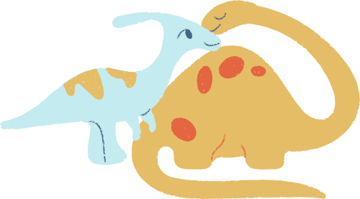
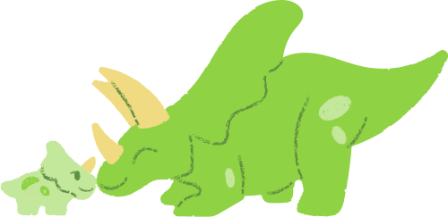


TIẾT 15:
NHẠC CỤ DÙNG NHẠC CỤ GÕ THỂ HIỆN HÌNH TIẾT TẤU

Slide 4




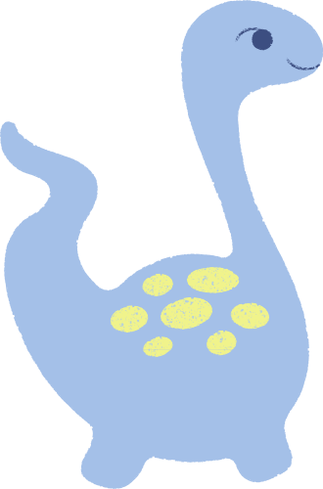
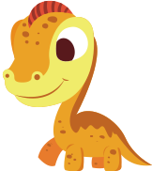
KHÁM PHÁ
1. Gõ theo hình tiết tấu
Các em hãy quan sát hình tiết tấu và cho biết:
Có mấy hình nốt nhạc?
Hình nốt có giống nhau không?
Các hình nốt ở gần nhau không?

Slide 5



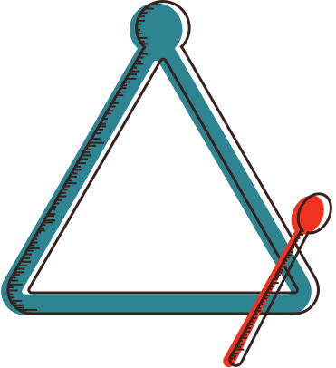




Các em hãy sử dụng nhạc cụ trai-en-gô gõ hình tiết tấu dưới đây

Slide 6
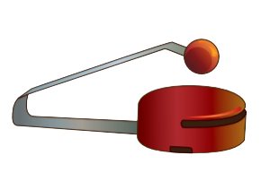
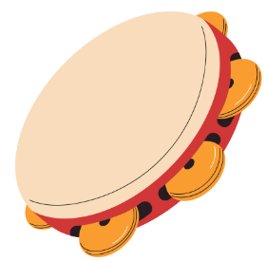

THỰC HÀNH – LUYỆN TẬP
Các em hãy luyện tập gõ đệm theo hình tiết tấu với nhạc cụ trai-en-gô. Sau đó, hoà tấu nhạc cụ trai-en-gô và tem-bơ-rin gõ đệm hình tiết tấu.

Slide 7

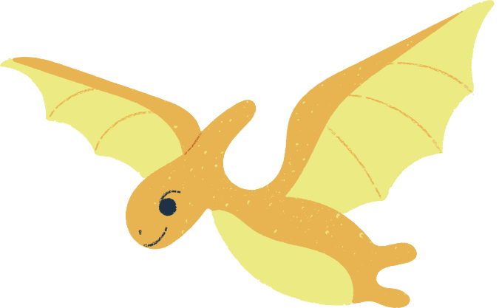

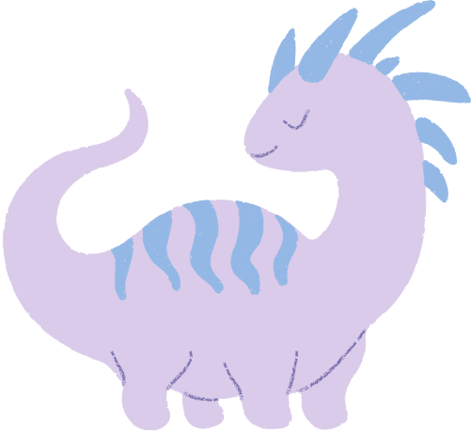
VẬN DỤNG – SÁNG TẠO
2. Gõ đệm bài hát Chú chim nhỏ dễ thương
Các em hãy gõ đệm theo phách bài hát Chú chim nhỏ dễ thương

Slide 8

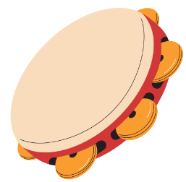


Các em hãy hát kết hợp gõ đệm với 2 nhạc cụ song loan và tem-bơ-rin
NHÓM/ TỔ 1 | NHÓM/ TỔ 2
Lại đây hỡi chú chim nhỏ xinh dễ thương này X X X X X X X X X X | Lại đây hỡi chú chim nhỏ xinh dễ thương X X X X
Mời bạn cùng hòa nhịp câu hát X X | Chim líu lo hót theo vang lừng X X
Chim ơi chim mời bạn hiền X X X X X X | Cất tiếng hát nào bạn hiền. A! X X X X X X XX

Slide 9


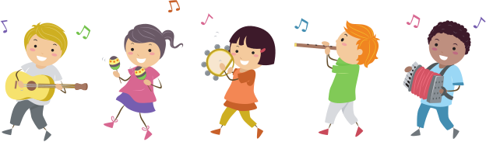

Các em hãy biểu diễn trước lớp bài hát “Chú chim nhỏ dễ thương” kết hợp gõ đệm

Slide 10

HƯỚNG DẪN VỀ NHÀ
Ôn tập bài hát “Chú chim nhỏ dễ thương” kết hợp với gõ đệm hoặc vận động cơ thể
Ôn tập lại 4 chủ đề đã học để chuẩn bị cho tiết Ôn tập cuối học kì I

Slide 11



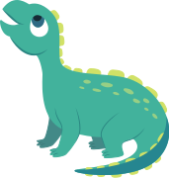
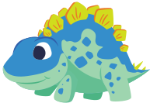

CẢM ƠN CÁC EM
ĐÃ LẮNG NGHE BÀI GIẢNG!

